Slide 1

基于WEB的在线问卷调查系统
学号：031102406
答辩人：郑剑峰
日期：2015-6-7

Slide 2

目录 Directory
项目背景及意义
相关技术介绍
系统设计与实现
总结与致谢

Slide 3

项目背景及意义
随着社会经济的发展，越来越多企业组织或者个人希望通过了解人们的想法和意图趋向，来改善自己的产品或者提示服务质量。
获取这些信息的最佳方式是通过问卷调查。
传统的问卷调查存在一些问题，诸如调查周期长、缺乏灵活性、需要大量人力物力资源、成本高。
基于web的在线问卷调查系统，则具有快速发布、快速收集、灵活高效、通用性强、管理方便等特点，所以是做问卷调查的好的方式。

Slide 4
开发环境与技术介绍
web服务器：nginx
数据库服务器：mysql
开发语言：php，js，jquery
开发框架：ThinkPHP
前台模版：bootstrap

Slide 5
相关技术介绍
系统架构
开发环境：WNMP。
使用nginx做为web服务器，脚本解析语言采用php，数据库则用的是mysql数据库，这些都部署在自己的windows系统上面。
程序架构
程序后台，使用了由国人开放的基于MVC模式的ThinkPHP作为系统开发框架。
程序前台，使用响应式的bootstrap页面模版，配合使用jquery来实现前台交互效果。并使用sea.js做为js加载器。

Slide 6
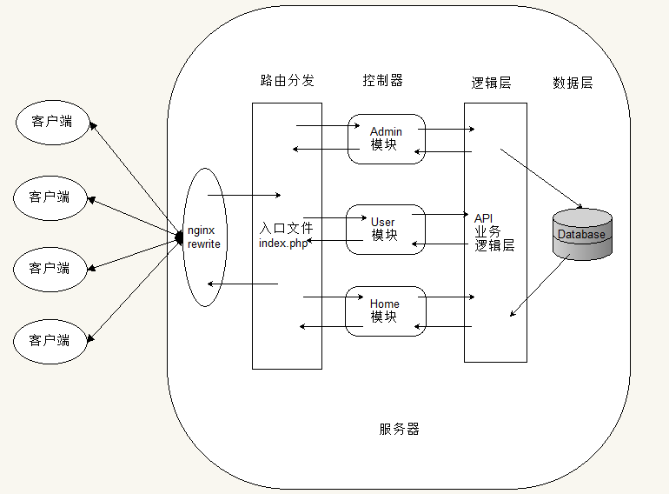
系统执行流程分析

Slide 7
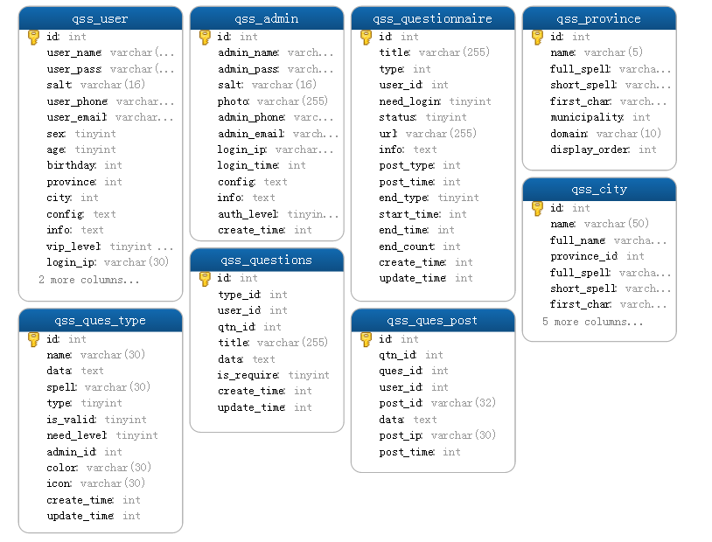
系统使用的数据表

Slide 8
系统模块划分
本系统分为三大模块：平台，客户，用户
平台：为整个问卷系统的管理者，拥有更多的管理功能和最高的权限。
客户：是问卷的创建者，是平台的客户，可以使用客户系统对问卷进行管理。
用户：主要是指网站的游客和填写问卷的用户。

Slide 9
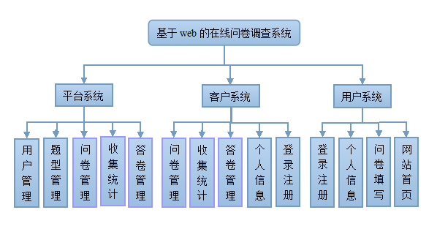
系统模块划分

Slide 10
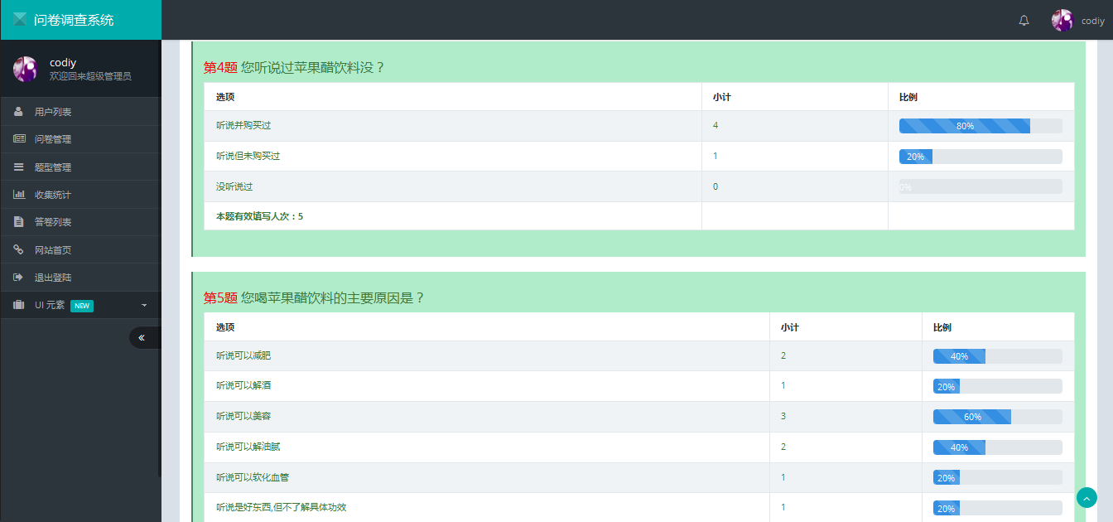
结果统计

Slide 11
系统安全性
为了防止网站问卷被恶意遍历，我对发布的问卷进行了url加密。隐藏问卷ID，只提供一串无规律的字符串。
  加密后的url类似于：http://qss.codiy.net/Home/Questionnaire/Index/ps/A@0o9hITC6+8+6ToZyTupbadIYUYZdDb1pLeu0U
  用户ID - 问卷ID - 当前时间戳 - 四位随机字符串
  可逆的加解密函数

Slide 12
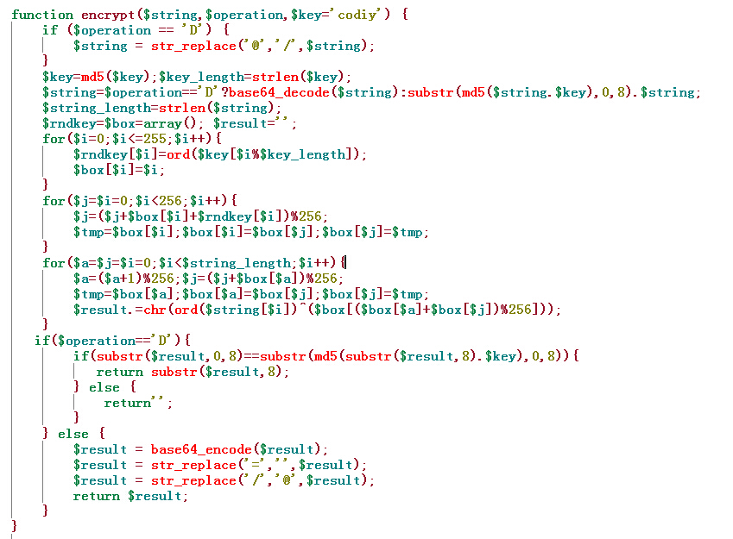
用到的可逆加解密算法

Slide 13
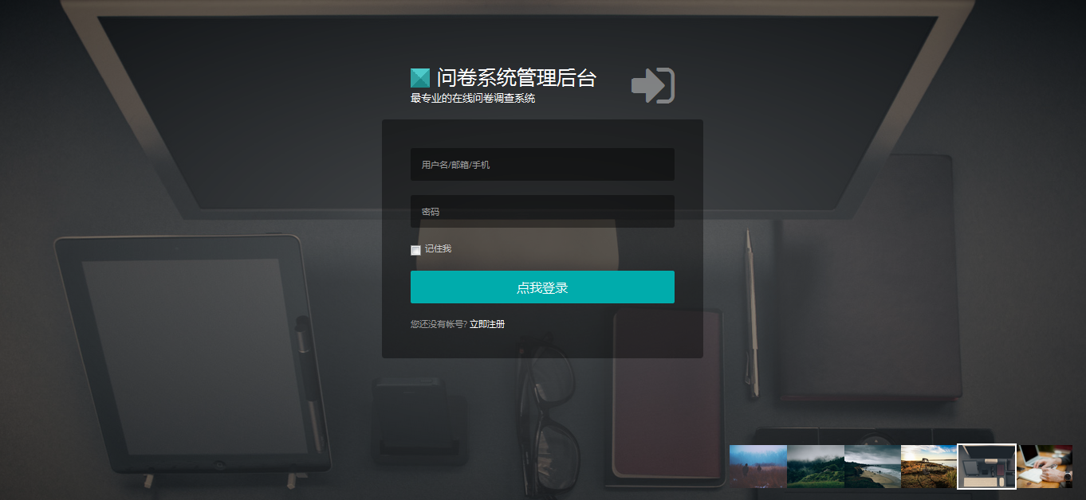
系统设计与实现
用户登录界面

Slide 14
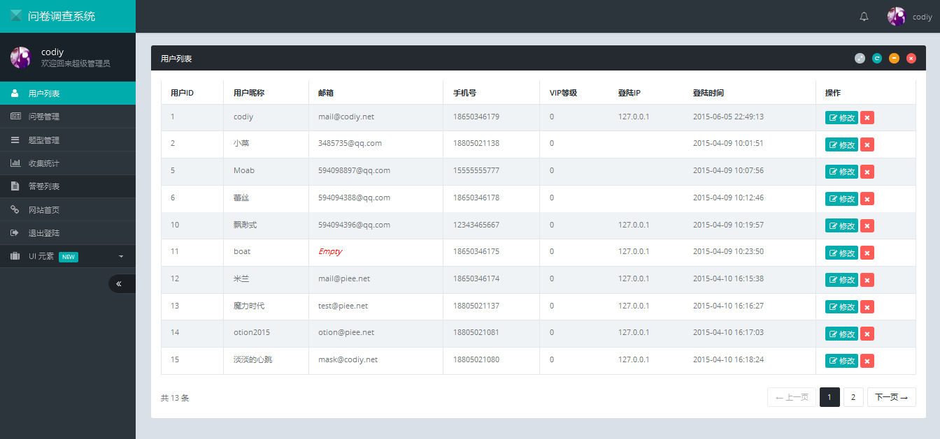
系统设计与实现
用户管理列表

Slide 15
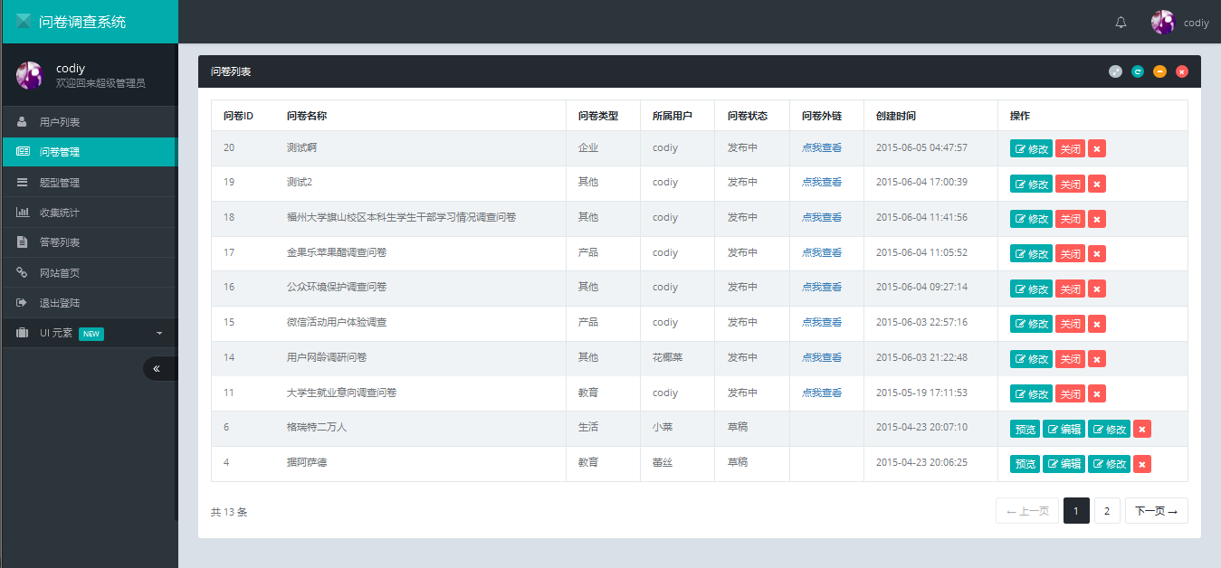
系统设计与实现
问卷管理列表

Slide 16
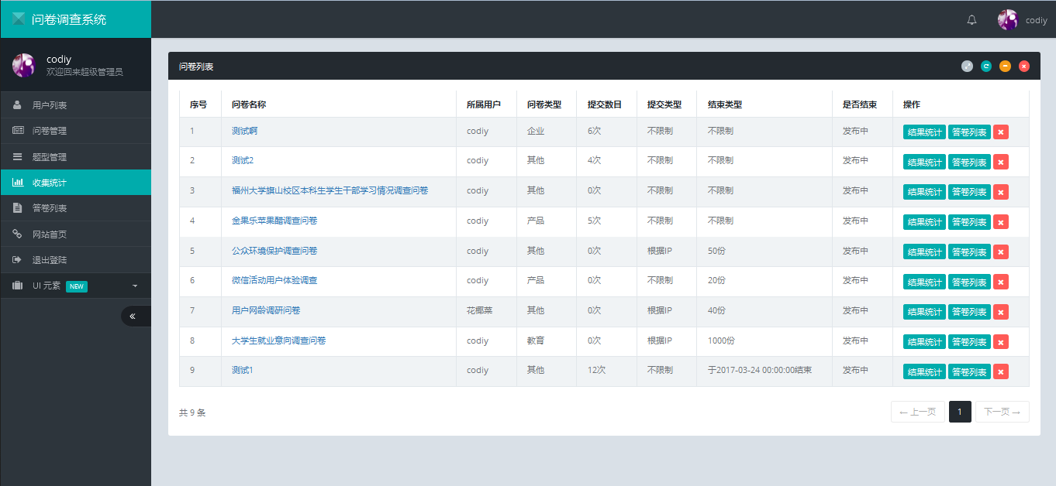
系统设计与实现
问卷统计

Slide 17
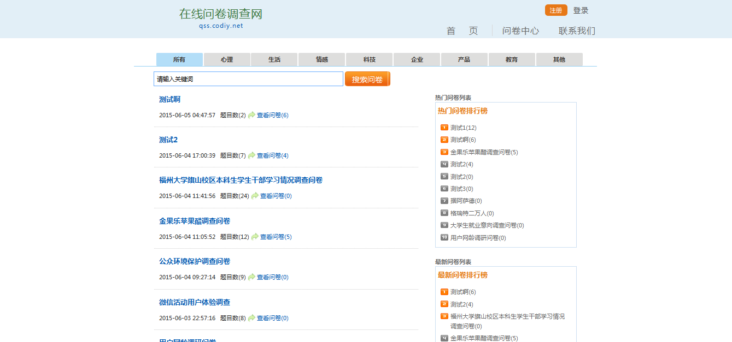
系统设计与实现
网站首页

Slide 18
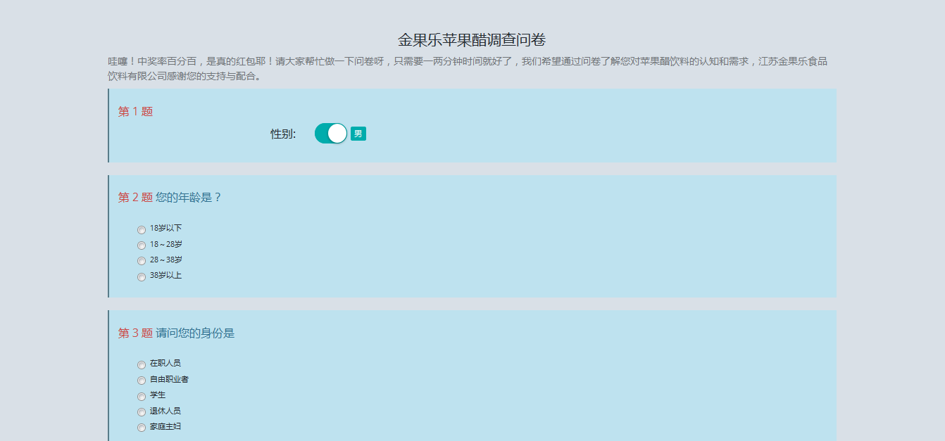
系统设计与实现
问卷页面

Slide 19
总结与展望
总结与展望
本套系统实现了在线问卷的基本功能，具有操作便捷，界面美观等优点，但由于时间和个人精力有限，还存在一些问题：
  题型不够丰富，比如没有逻辑跳转题。
  统计结果比较简单。
  没有预测模块

Slide 20

谢谢！

